Slide 1
Муниципальное автономное дошкольное образовательное учреждение детский сад №5 «Теремок»
«Содействие и сотрудничество детей и взрослых, признание ребенка полноценным участником (субъектом) образовательных отношений в детском саду»
Выполнила: Балалаева С.Д

Slide 2
АКТУАЛЬНОСТЬ:
«Лучше всего можно помочь детям,
помогая их родителям» Т. Харрис.
ФГОС ДО обозначил основные принципы дошкольного образования, в том числе и « содействие и сотрудничество детей и взрослых, признание ребенка полноценным участником (субъектом) образовательных отношений», «сотрудничество организации с семьей», приобщение детей к социокультурным нормам, традициям семьи, общества и государства». Поэтому основной целью взаимодействия с семьями воспитанников является создание единого пространства семья – детский сад, как пространства развития ребенка, в котором всем участникам педагогического процесса (детям, родителям, педагогам) уютно.
Работая с родителями, мы помогаем им увидеть отличие мира детей от мира взрослых, преодолеть авторитарное отношение к ребенку, относиться к нему, как равному себе, и понимать, что недопустимо сравнивать его с другими детьми; открывать сильные и слабые стороны ребенка и учитывать их в решении задач воспитания; проявлять искреннюю заинтересованность в действиях ребенка и быть готовым к эмоциональной поддержке.
Взаимодействие ДОУ с семьей – это объединение общих целей, интересов и деятельности в плане развития гармоничного и здорового ребенка.

Slide 3
Цель:
Создание необходимых условий
для формирования ответственных взаимоотношений с семьями воспитанников
и развития компетентности родителей;
единого педагогического пространства для гармоничного формирования
личности ребенка.

Slide 4
ЗАДАЧИ:
Обеспечить права родителей , на участие в жизни детского сада.
Изучить отношения к различным вопросам воспитания, обучения и развития детей, условия организации разнообразной деятельности.
Знакомить с трудностями воспитания и лучшим опытом воспитания в детском саду и в семье.
Информировать об актуальных задачах воспитания и обучения детей.
Создавать условий для сотрудничества, способствующего развитию конструктивного взаимодействия с родителями и детьми.
Привлекать семьи воспитанников к участию в совместных мероприятиях.
Поощрять родителей за внимательное отношение к разнообразным стремлениям и потребностям ребенка, за создание необходимых условий для их удовлетворения в семье.

Slide 5
ГИПОТЕЗА: Влияние на формирование педагогического опыта родителей в воспитании детей способствует сплочению семейных уз.
Семья – это то, что мы делим на всех,
Всем понемножку: и слезы и смех,
Взлет и падение, радость, печаль,
Дружба и ссоры, молчанья печать.
Семья это то – что с тобою всегда.
Пусть мчатся секунды, недели, года,
Но стены родные, отчий твой дом –
Сердце навеки останется в нем!

Slide 6
Формы взаимодействия с родителями
Традиционные
Нетрадиционные

Slide 7
Традиционные формы работы с родителями
• Родительские
собрания
• Конференции
• «Круглые столы»
• Родительские
собрания
• Беседы
• Консультации
• Посещение на дому
• анкетирование
• Выставки детских
работ
• Стенды
• Ширмы
• Папка-передвижка

Slide 8
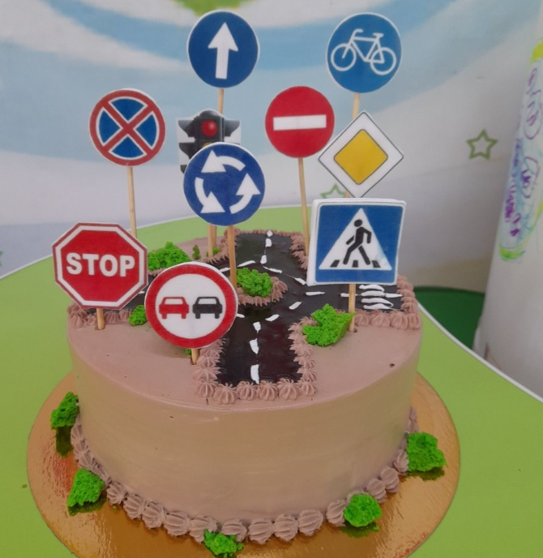
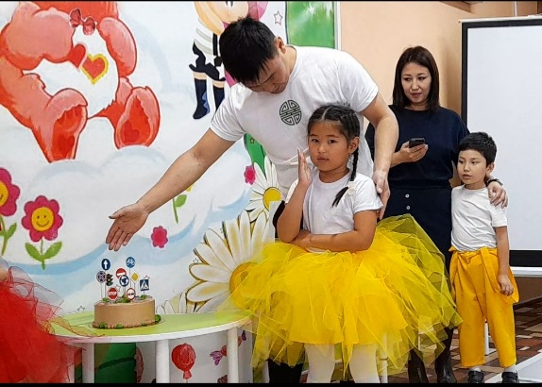
Конкурсная программа

Slide 9
Праздник 8 Марта

Slide 10
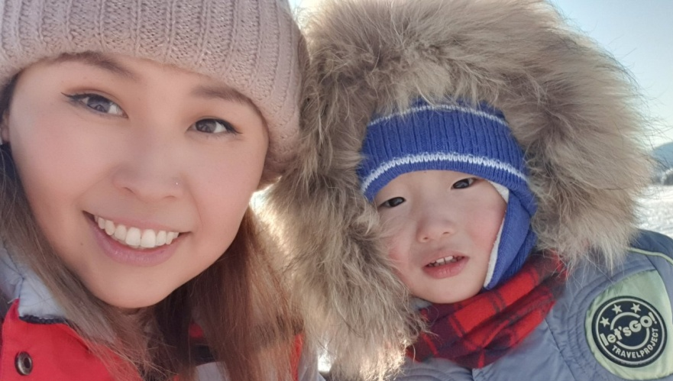
Летний отдых

Slide 11
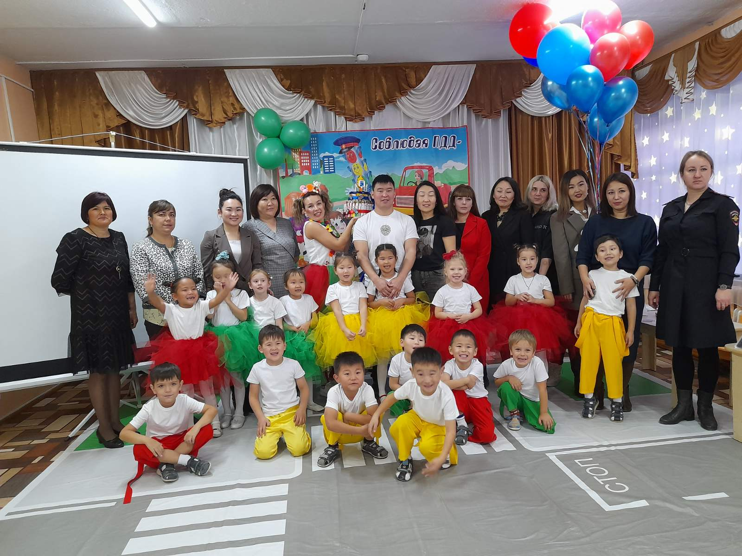
«Зеленый огонек»

Slide 12
Флешмоб ПДД

Slide 13
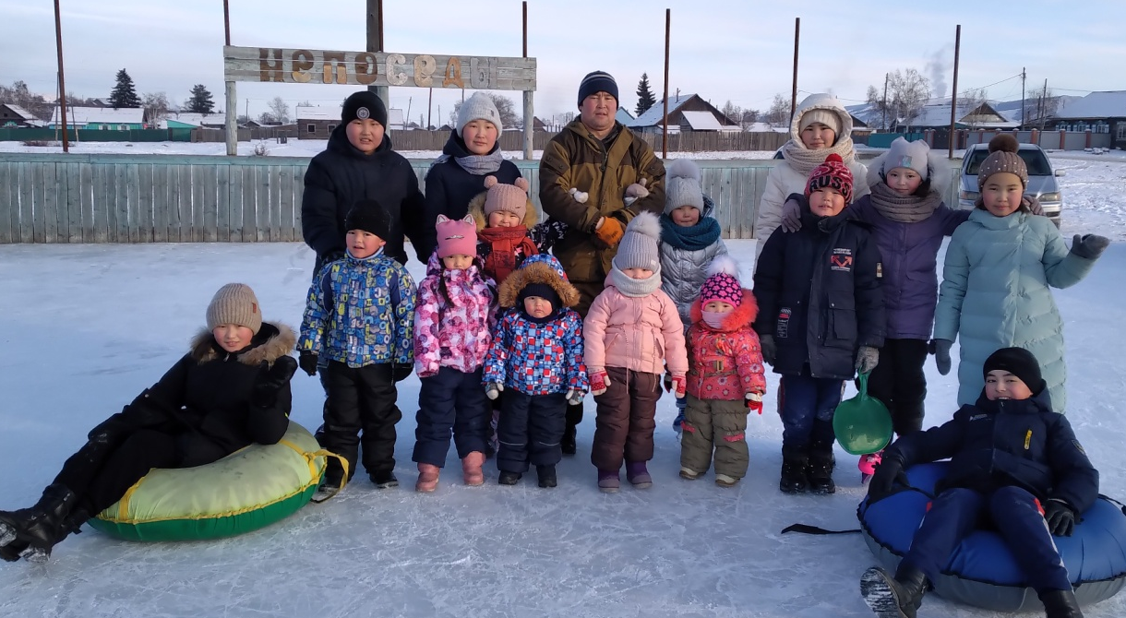
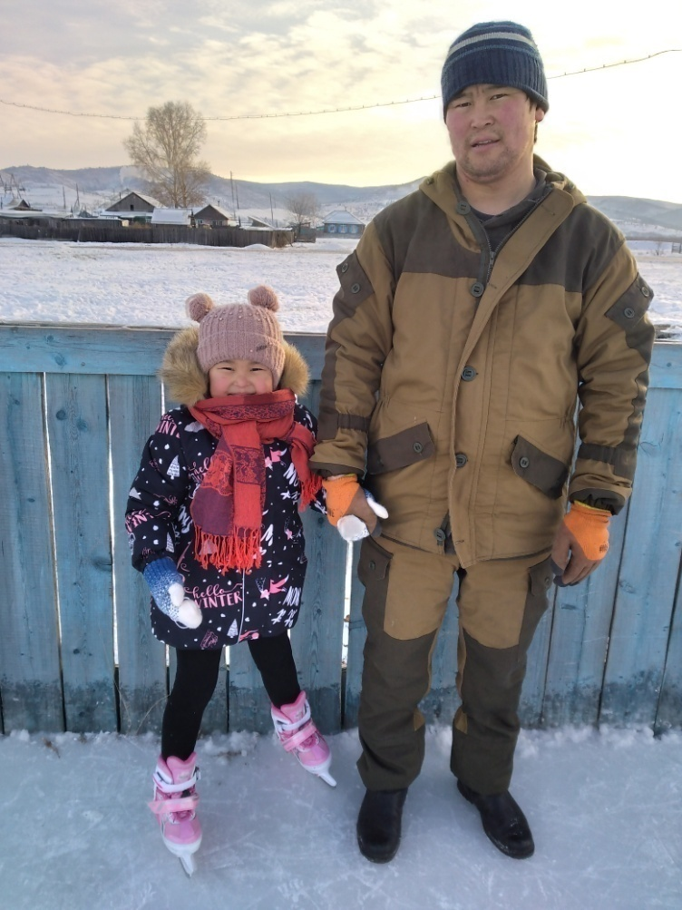
Зимний совместный отдых

Slide 14
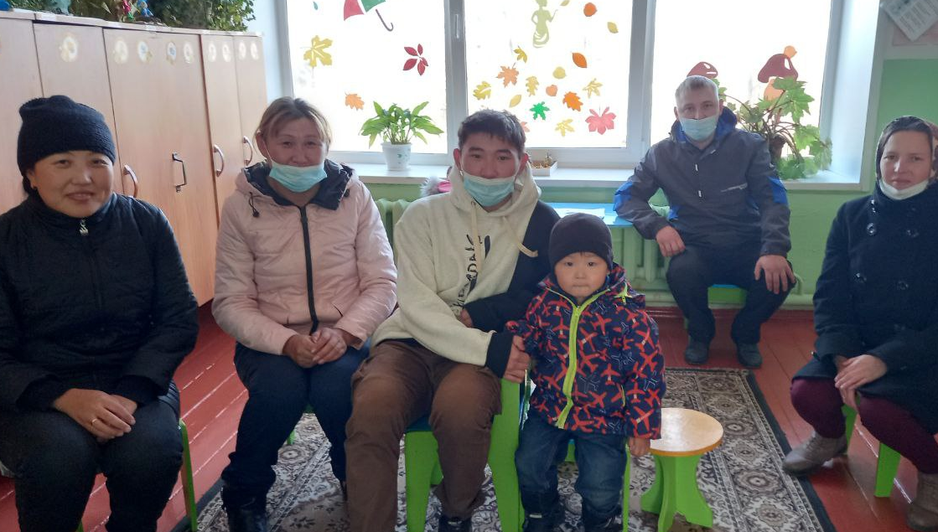
Родительское собрание

Slide 15
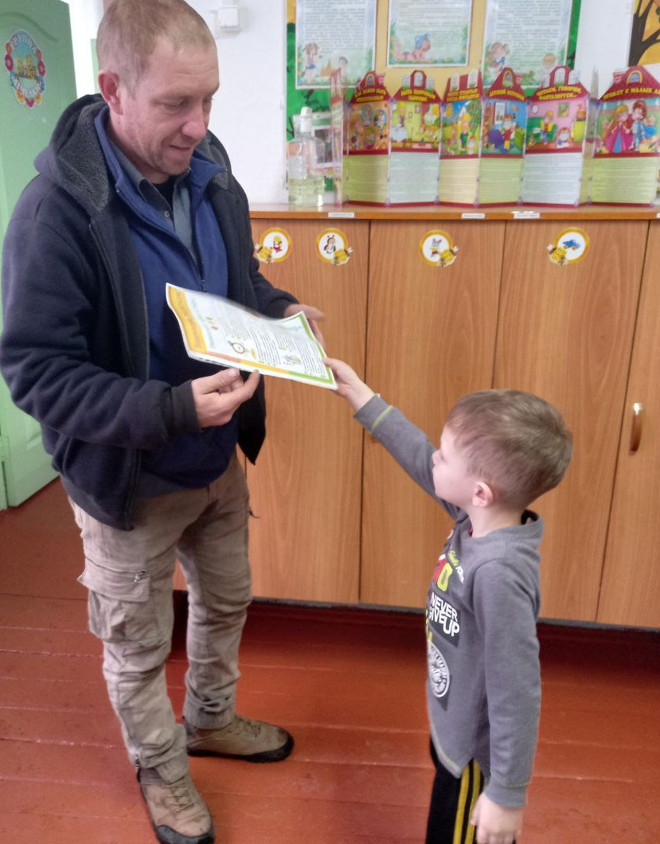
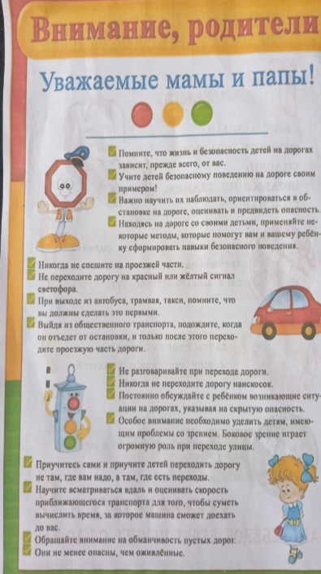
Акция по ПДД

